Slide 1
综合布线技术交流会（三）
主办单位
江西唯康信息网络有限公司

Slide 2
网络应用与综合布线系统
综合布线系统所处OSI通讯协议模型位置

Slide 3
网络应用与综合布线系统
OSI通讯协议模型简介
物理层：通过机械和电器的互连方式把实体连接起来，让数据流通过，规定
比特传输编码和采样时间。
数据链路层：比特转换为Frames、进行二进制数据块传送，并进行差错检测
和流量控制、鉴别网络上的计算机。
网络层：地址、交换、路由发现、路由选择、连接服务、网关服务。为传输
层实体提供端到端的交换网络数据、传送功能。
传输层：地址/名字的解析、地址、包的分解、和重组、连接服务。提供传
输方式，为会话层实体提供透明的、可考的数据传输服务。
会话层：对话控制、会话管理。在进程之间建立和管理不同形式的通信对话
表示层：格式和编码的转换，即翻译和加密。
应用层：为广大OSI用户提供服务，包括文件传输、远程登录等。

Slide 4
网络应用与综合布线系统
综合布线系统等级的划分

Slide 5
网络应用与综合布线系统
综合布线系统等级的划分
等级对应局域网传输距离

Slide 6
网络应用与综合布线系统
电气与电子工程师学会
（Institute of electrical and Electronic Engineers, IEEE）
1963年由美国电气工程师学会（AIEE，成立于1884年）和无线电工程师学会（IRE，成立于1912年）合并组成。总部设在美国纽约。1999年会员达35万人，分布在150个国家和地区，是一个国际性学术组织。
宗旨 促进从计算机工程、生物医学、通信到电力、航天、用户电子学等技术领域的科技和信息交流，开展教育培训，制定和推荐电气、电子技术标准，奖励有科技成就的会员等。
机构 学会设主席一人，副主席若干人，任期一年。学会的重大事项由理事会和代表会进行决策，日常事务由执行委员会负责完成。学会设有超导，智能运输系统，神经网络和传感器四个委员会和36个专业分学会，如动力工程、航天和电子系统、计算机、通信、广播、电路与系统、控制系统、电子装置、电磁兼容、工业电子学、信息理论、工程管理、微波理论和技术、核和等离子科学、海洋工程、电力电子学、可靠性、用户电子学等。学会还按10个地区划分，共有300多个地方分部。IEEE北京分部于1985年成立。
活动 学术活动主要由各专业分学会组织，每年由各技术委员会、专业分学会以及标准协会举办的专业学术会议达300余次。
语言 英语。
出版物 《IEEE学报》（月刊）、《IEEE杂志》（月刊）、《IEEE综论》（月刊）、《IEEE指南》(每年出版一次)；还有800多种已经颁发或正在制订的各种标准；各专业分学会还出版各种期刊杂志和会议论文集。

Slide 7
应用系统与综合布线系统的对应关系

Slide 8
应用系统与综合布线系统的对应关系

Slide 9
网络应用与综合布线系统
应用系统与综合布线系统的对应关系

Slide 10
集中局域网的拓扑结构：
星型拓扑结构

Slide 11
集中局域网的拓扑结构：
环型拓扑结构

Slide 12
集中局域网的拓扑结构：
总线型拓扑结构

Slide 13
网络应用的常见问题：
为什么规定水平布线系统的100M距离限制?
100M&100MHz&100Mbps?
能否在五类、超五类100MHz综合布线上运行Gigabit Ethernet?
六类布线系统运行Gigabit Ethernet是不是比超五类系统快？
100Mbps网络实际速率？
级联的层数？

Slide 14
发展的规律：

Slide 15
内容
综合布线系统设计方案审查
施工前期工作
综合布线系统空间安装标准
综合布线系统部件安装标准
综合布线验收项目

Slide 16
正确观念
线缆生产厂商、供应商
接插件生产商、供应商
线缆安装商
用户要求：SYSTEM！综合布线系统提供商

Slide 17
综合布线系统质量保证

Slide 18
综合布线方案设计审查
基本架构设计合理性
材料使用正规化
供货渠道正规化
设计人员资质审查
安装施工人员资质审查
测试人员资质审查

Slide 19
施工前期工作
依据设计方案内容勘查施工现场
核定定购材料数率及交货时间是否符合施工计划
做好与现场管制单位的协调工作
合理组织人员、材料、工具调度
准备各阶段工程作业记录表格

Slide 20
勘察现场
检查确认施工材料存储及搬运环境
查看电源及照明是否符合要求
查看管道、桥架和线槽规格、尺寸是否符合设计要求
确定楼层配线间、设备间及工作区环境位置
核对各相关位置及尺寸

Slide 21
施工材料清点验收
核对产品规格、尺寸、数量、材质
根据厂商提供的型号规格及产地核对
抽样测试产品
性能参数记录

Slide 22
现场协调工作
办好施工人员出入证
施工人员食宿安排
做好电源、照明申请
工期及进出时间确认
线桥架、管道孔配置申请
材料、物品暂存区

Slide 23
合理组织人员、材料工具调度
施工人员的合理分配
材料的组织与施工进度的配合
各种工具的合理分配

Slide 24
准备各阶段工程作业记录表格
整个综合布线系统工程进度表
各个楼的工程进度表
楼层配线架端口连接记录表
信息点分布情况表
工程验收记录表

Slide 25
综合布线系统空间安装标准
GBT/T 50311-2000《建筑与建筑群综合布线工程系统设计规范》
TIA/EIA 569A《商用建筑通信路径和间隔标准》

Slide 26
综合布线系统空间安装标准
GBT/T 50311-2000相关部分
设备间 ：机架或机柜前面的净空不应小于800mm，后面的净空不应小于600mm ； 壁挂式配线设备底部离地面的高度不宜小于
300mm。
电缆：管内穿放大对数电缆时，直线管路的管径利用率为50%-60%，弯管路的管径利用率应为40%~50%。管内穿放4对对绞电缆时，截面利用率应为25%-30%。线槽的截面利用率不应超过50%。
工作区：安装在墙面或柱子上的信息插座底部离地面的高度宜为300mm；

Slide 27
综合布线系统空间安装标准
TIA/EIA 569A要点
水平通道
干线通道
工作站
电信专用间
设备间
引入线设施

Slide 28
综合布线系统空间安装标准
TIA/EIA 569A管线使用规定
预埋管线：宜采用金属或阻燃PVC管
墙内暗管：15mm-50mm
楼板暗管：15mm-50mm
直线布设超过30M需加装拉线盒
弯曲布线时每15米需加装拉线盒
直线管线使用率：50％－60％
弯管使用率：25％－30％

Slide 29
综合布线系统空间安装标准
TIA/EIA 569A线槽桥架使用
预埋宜使用金属线槽使用率：<40%
普通线槽需高于地面2.2M以上；开启空间>8CM；使用率<50％
桥架需高于地面2.2M以上；距离顶棚或障碍物不少于40CM；宽度
不少于10CM，使用率<50%

Slide 30
综合布线系统空间安装标准
TIA/EIA 569A预埋线槽的安装方法
预埋线槽可为不同尺寸
线槽截面高度不宜超过25MM
线槽直埋长度<6M；大于6M及交叉转弯处加装拉线盒水平敷设每
3-5M固定
垂直及转弯处每1.5M固定

Slide 31
综合布线系统空间安装标准
TIA/EIA 569A管道安装方法
弯管角度需>90度，不得多于两个弯角
弯管不得出现S型
弯管的弯曲半径大于直径的6倍
管径>50MM时弯曲半径大于直径的10倍

Slide 32
综合布线系统空间安装标准
TIA/EIA 569A金属线槽安装方法
金属线槽于下列情况下安装支吊架
线槽接头处、转弯处
最大间距：3M
离线槽开口：0.5M

Slide 33
综合布线系统空间安装标准
TIA/EIA 569A管线槽桥架使用原则
新建大楼线缆的路由宜用预埋的管线
旧楼改造线缆的路由宜用明装的线槽
新建的工作区宜用墙盒面板
旧楼改造的工作区宜用桌盒

Slide 34
综合布线系统部件安装标准
线缆的铺设
接插件安装标准
设备安装标准

Slide 35
综合布线系统部件安装标准
线缆铺设
分类标识：标识系统要具有逻辑性
布放张力要小于86.6N
预留长度
与电力系统的关系
与其它管线的关系

Slide 36
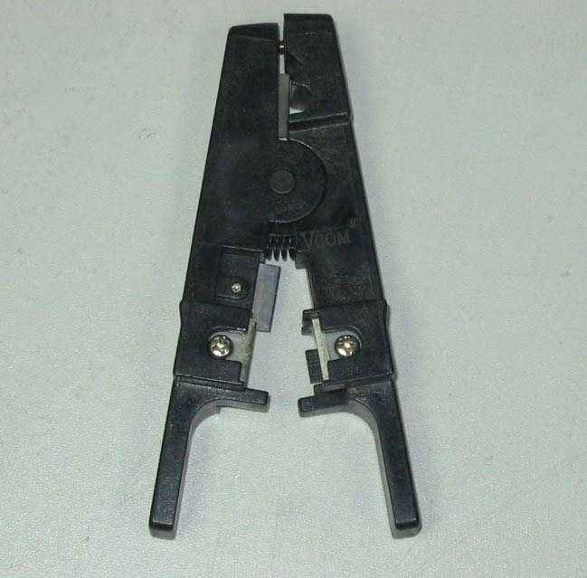
RJ45水晶头制作方法
剥线刀

Slide 37
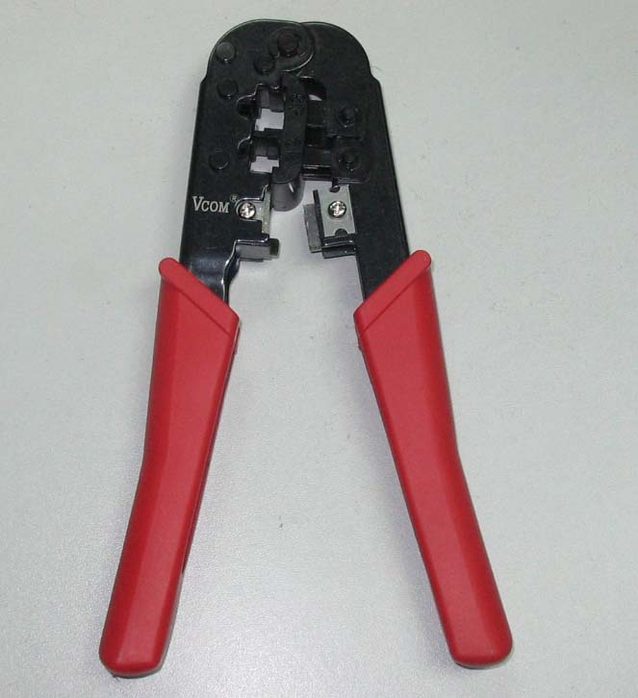
RJ45水晶头制作方法
压线钳

Slide 38
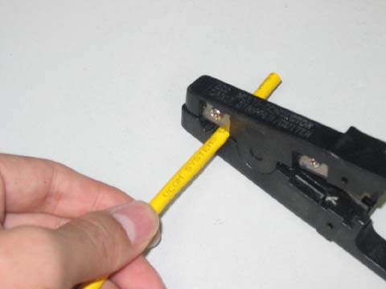
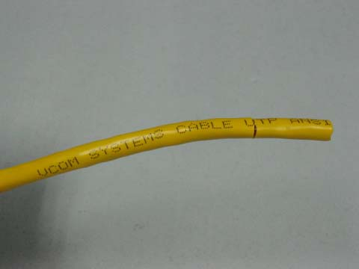
RJ45水晶头制作方法
剥皮

Slide 39
RJ45水晶头制作方法
剥皮长度

Slide 40
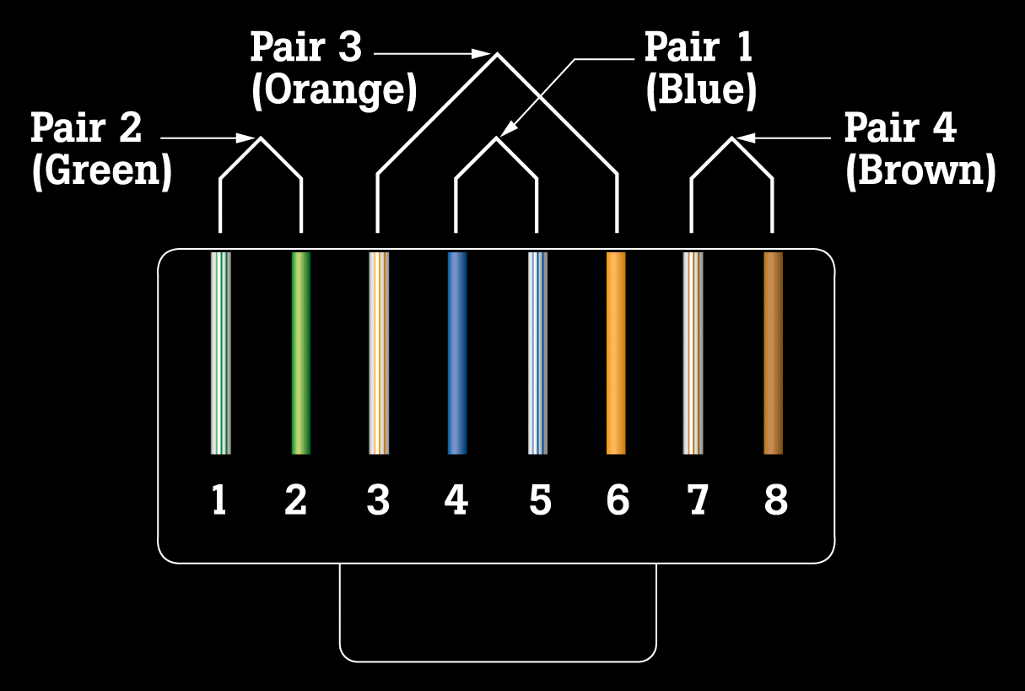
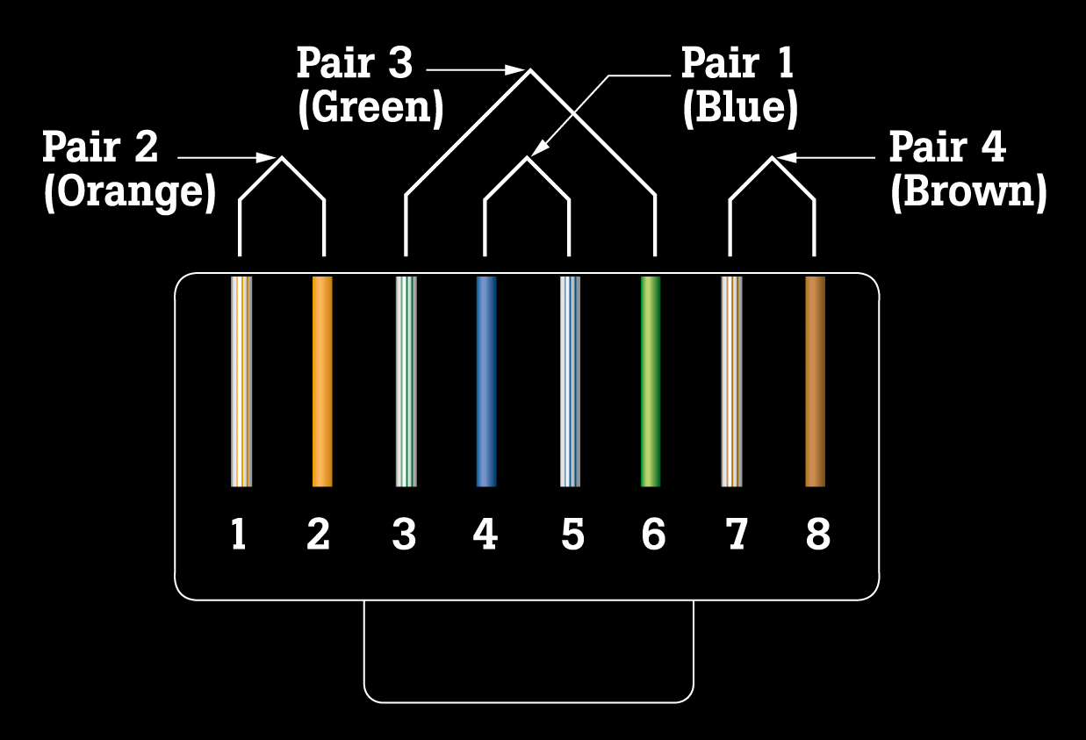
RJ45水晶头制作方法
线序
T568A
T568B

Slide 41
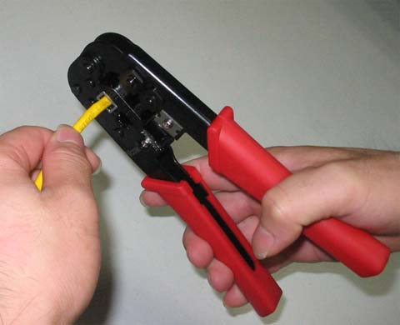
RJ45水晶头制作方法
压线

Slide 42
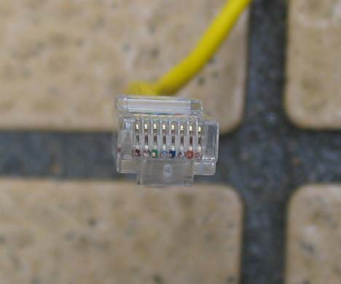
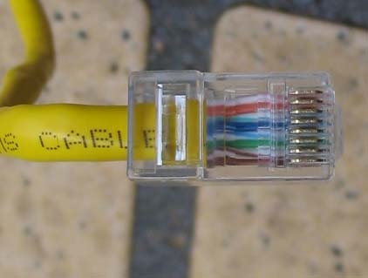
RJ45水晶头制作方法
水晶头注意事项

Slide 43
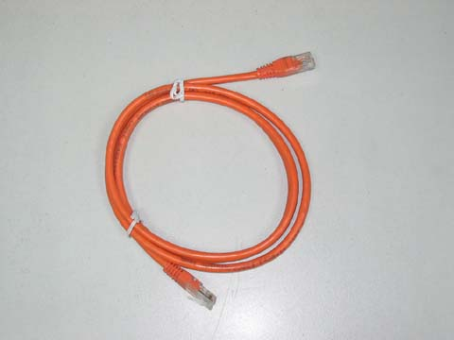
RJ45水晶头制作方法
最保险的做法

Slide 44
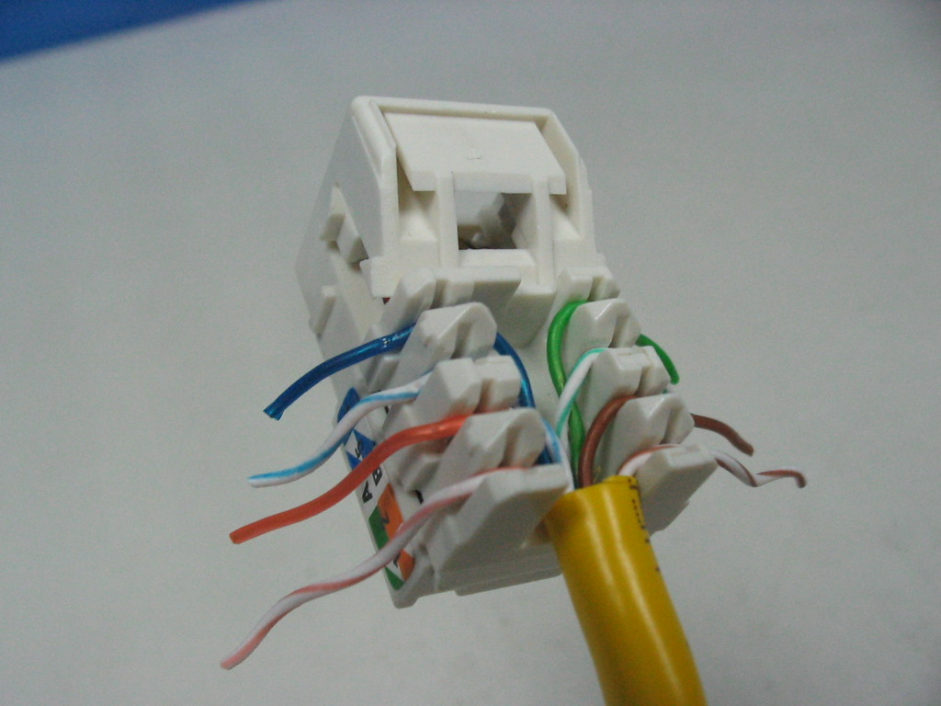
网络模块打接
排序

Slide 45
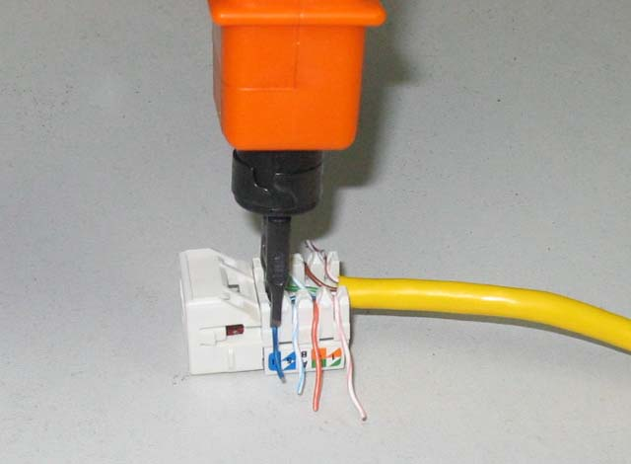
网络模块打接
打线

Slide 46
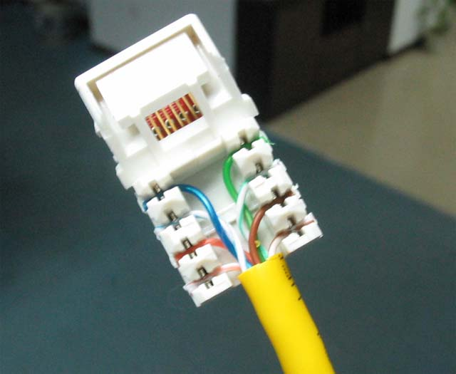
网络模块打接
打线

Slide 47
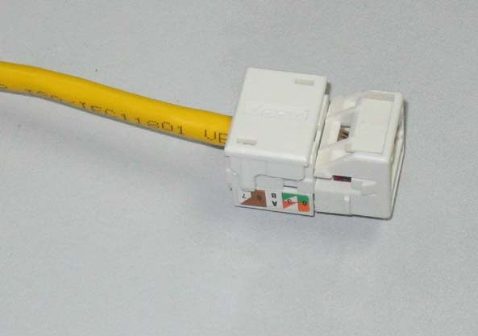
网络模块打接
完成

Slide 48
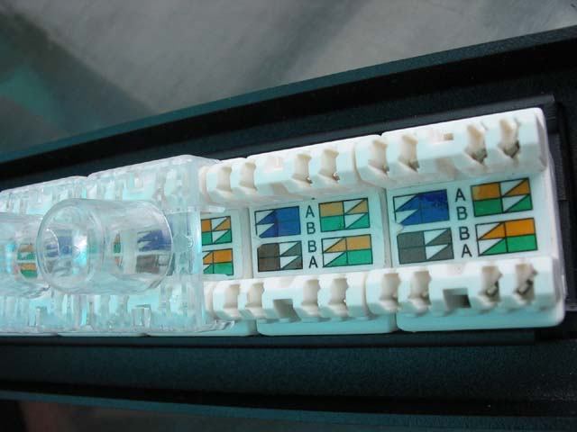
网络配线架打接
色标

Slide 49
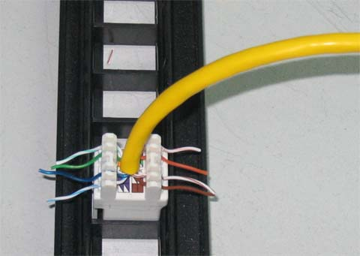
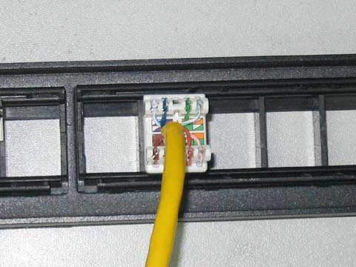
网络配线架打接
打接

Slide 50
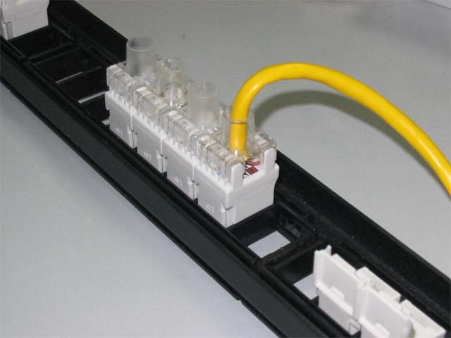
网络配线架打接
套上防尘盖

Slide 51
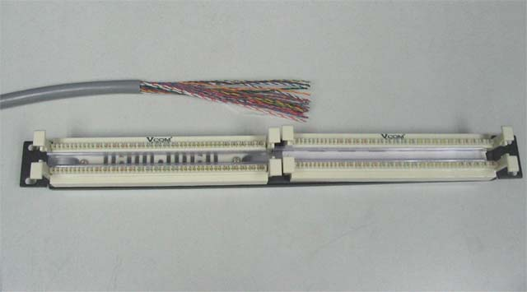
110配线架打接
110配线架与大对数电缆

Slide 52
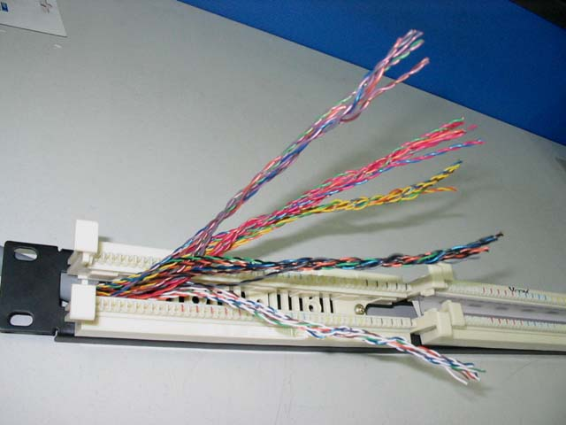
110配线架打接
色码表

Slide 53
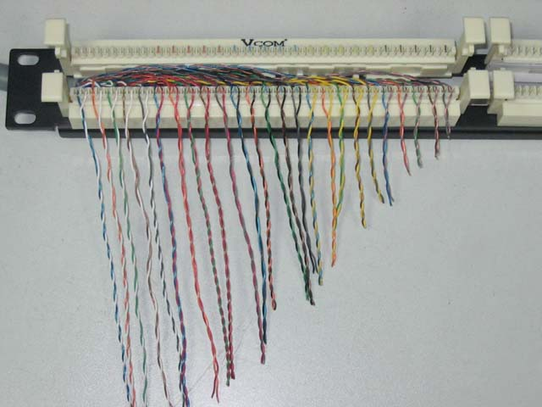
110配线架打接
色码表

Slide 54
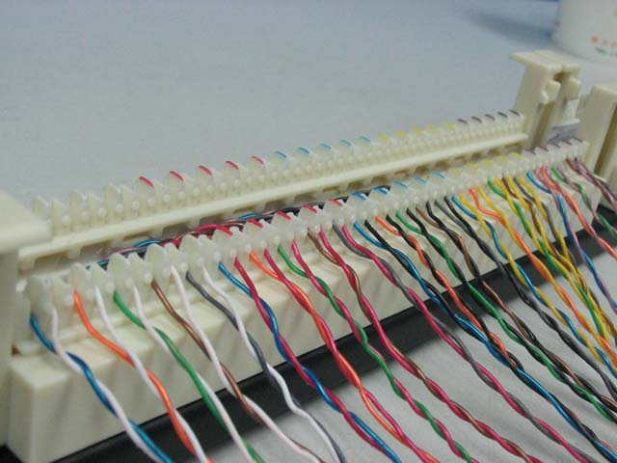
110配线架打接
色码表

Slide 55
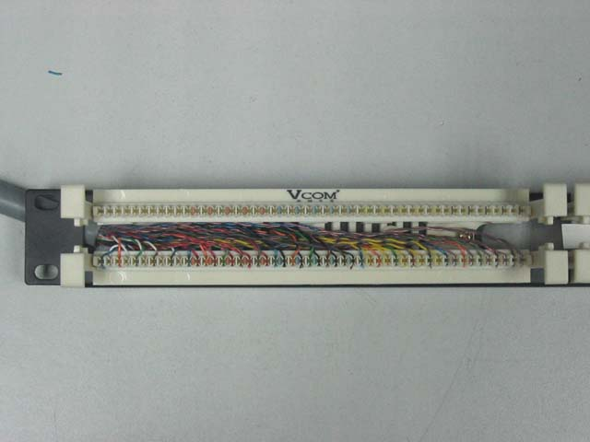
110配线架打接
底层打接完成

Slide 56
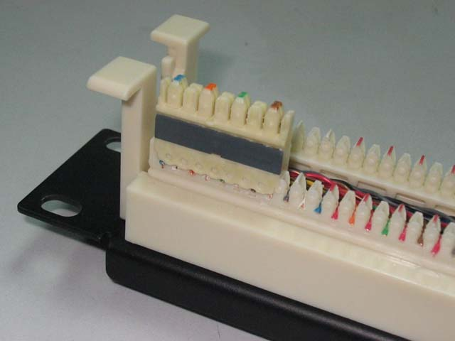
110配线架打接
端子安装

Slide 57
谢谢

